Slide 1



Java Web项目
为什么我们要放弃JSP

Slide 2

原因：
1、前后端解耦
2、 动静分离

Slide 3

为什么要前后端解耦？
为什么要动静分离？

Slide 4
一一道来……

Slide 5
以前
java web项目都是java程序猿又当爹又当妈
又搞前端（ajax/jquery/js/html/css等等）
又搞后端（java/mysql/oracle等等）

Slide 6
现在
随着时代的发展，渐渐的许多大中小公司开始把前后端的界限分的越来越明确，前端工程师只管前端的事情，后端工程师只管后端的事情，正所谓术业有专攻，一个人如果什么都会，那么他毕竟什么都不精。

Slide 7
实际
大中型公司需要专业人才，小公司需要全才，但是对于个人职业发展来说，我建议是分开，先从专业性人才做起。

Slide 8
前端
html+css+js+ajax+json+xml等，现在还有html5+css3，框架js如jQuery 。

Slide 9
后端
把精力专注在java，jvm原理，spring原理，mysql锁，事务，多线程，大并发，分布式架构，微服务，以及相关的项目管理等等，这样你的核心竞争力才会越来越高。

Slide 10
扯远了……

Slide 11

项目实例

Slide 12


JSP前端
各种标签（jstl/el）或者手写java（<%=%>）将后台的数据展现出来
结果前后端高耦合且后端权重极大
后端
使用了若干后台框架，springmvc/struts + spring jdbc/hibernate
/mybatis 等等，三层结构：控制层，业务层，持久层（dao）
需求定完了，代码写完了，测试测完了，然后呢？要发布了吧。你需要用eclipse把你的代码打成一个war包，然后发布到生产环境下的web容器（tomcat/jboss/weblogic）里，然后启动web容器提供服务。

Slide 13
回想下……
你的前后端代码是不是全都在那个war包里？包括你的js，css，图片，java，各种第三方的库，对吧？前后端全混杂在一起。

Slide 14
项目进入实用……
用户开始通过网站域名访问，浏览器在通过ip路由到你的服务，在tcp3次握手之后，通过http协议开始访问你的web服务器，你的web服务器得到请求后，开始提供服务，接收请求并通过response返回你的应答给浏览器。

Slide 15
我们先假设首页中有100张图片，以及一个单表的查询，此时，用户的看似一次http请求，你的100张图片，浏览器要连着请求100次http请求，你的web服务器接收这些请求，需要消耗大量的内存玩命的去创建socket来完成tcp传输。

Slide 16

重点来了
web服务器的压力非常大，因为页面中的所有请求都是只请求到你这台服务器上，1个人还好，如果10000个人并发访问呢（先不聊web服务器集群，这里就说是单实例web服务器），那你的服务器能扛住多少个tcp链接？你的服务器内存有多大？能抗住多少IO？会不会宕机？

Slide 17
从理论上讲你可以把你的数据库+应用服务+消息队列+缓存+用户上传的文件+日志+等等都扔在一台主机上。但是这样就好像是你把鸡蛋都放在一个篮子里，隐患非常大。

Slide 18
所以……
以后的java web项目都尽量要避免使用jsp，越是大中型的web应用就越要搞前后台解耦，玩分布式架构，这样我们的应用架构才更强。

Slide 19
So……
正常的分布式架构，是都要拆开的，你的应用服务器集群（前，后）+文件服务器集群+数据库服务器集群+消息队列集群+缓存集群等等。

Slide 20

总结JSP的痛点

Slide 21
1、 jsp上动态资源和静态资源全部耦合在一起，因为服务器会收到各种静态资源、动态代码的http请求，服务器压力太大。
现在javaWeb项目业界的标准是nginx+tomcat，动静分离，请求先到nginx，所有的静态资源请求全部交给nginx，动态资源全部给tomcat，此外nginx还可以玩负载均衡。
ps：nginx据说单实例http并发高达5w，这个优势要用上，tomcat的各种参数优化完http并发难上2000？还有不要把tomcat暴露给外网，一旦被黑客破解了之后，你配置文件里所有的信息，以及你的代码都会玩完，class文件被反编译，把nginx暴露给外网，只开放80和443端口，nginx调用tomcat全部都是内网ip，即使被黑客破解，他能拿到的也只是一些静态资源，你是安全的。

Slide 22
2、前端工程师做好html后，由后端java工程师来将html修改成jsp页面，包括各种文件的路径，出错率较高（因为页面中经常会出现大量的js代码），页面中耦合了标签，java表达式，js代码，html代码，特别乱，修改问题时需要双方协同开发，效率低下。

Slide 23
3、jsp必须要在支持java的web服务器里运行（例如tomcat/resin/jboss/weblogic等），性能提不上来。

Slide 24
4、第一次请求jsp，必须要在web服务器中编译成servlet，第一次运行会较慢。

Slide 25
5、每次请求jsp都是访问servlet再用输出流输出的html页面，效率没有直接使用html高。

Slide 26
6、如果在生产环境中，发现了前端的bug，让前端工程师来调试bug，这个时候的页面已经很混乱了，呵呵，他会遇到很多痛点。

Slide 27
7、如果jsp中的内容很多，页面响应会很慢，因为是同步加载。

Slide 28

解决方案

Slide 29

要玩，
就要玩到极致，要不就别玩！

Slide 30
  以前老的方式
  新的方式
  1、客户端请求
  1、浏览器发送请求
2、服务端的servlet或controller接收请求
2、直接到达html页面
3、调用service,dao代码完成业务逻辑
3、 html页面调用服务端接口产生数据
4、返回jsp
4、填充html，展现动态效果，在页面上解析并操作DOM
5、jsp展现一些动态的代码

Slide 31
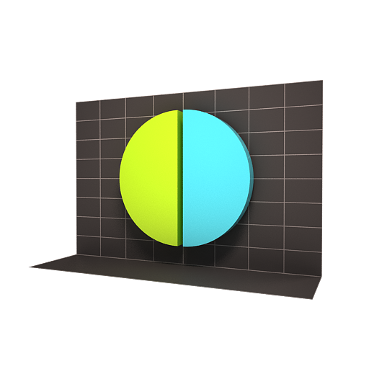
总结一下新的方式的请求步骤：
大量并发浏览器请求--->web服务器集群(nginx)
--->应用服务器集群(tomcat)--->文件/数据库/缓存/消息队列服务器集群

Slide 32
新方式的好处
1
可以实现真正的前后端解耦，前端服务器使用nginx放静态资源，后端用tomcat放动态接口，加快整体响应速度
发现bug，可以快速定位是谁的问题，不会出现互相踢皮球的现象。页面逻辑，跳转错误，浏览器兼容性问题，脚本错误，页面样式等问题，全部由前端工程师来负责。
接口数据出错，数据没有提交成功，应答超时等问题，全部由后端工程师来解决。
2
3
在大并发情况下，我可以同时水平扩展前后端服务器。
4
减少后端服务器并发压力，除了接口以外的所有http请求全部转移到前端nginx上。
5
即使后端服务暂时超时或者宕机了，前端页面也会正常访问，只不过数据刷不出来而已。
6
也许你也需要有微信相关的轻应用，那样你的接口完全可以共用，如果也有app相关的服务，那么只要通过一些代码重构，也可以大量复用接口，提升效率。
7
页面显示的东西再多也不怕，因为是异步加载。

Slide 33
谢 谢

